Slide 1
異質檔案內文辨識及摘整技術
I4B25 蔡昇翰
I4B27 林鑫宏
I4B28 林彥廷
2025/1/9

Slide 2
概述
研究方法
大綱
系統架構
實驗結果
結論與未來展望

Slide 3
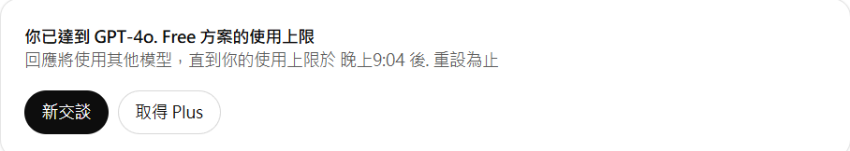
概述-動機
現如今常用的工具 ChatGPT 雖能提升資料分析和整理的效率
但受限於使用容量和資料安全性

Slide 4
01
Python 提供多種文字處理工具
但無法直接從圖片中提取文字
概述-問題
02
將提取的內容進行結構化處理以符合特定應用需求

Slide 5


研究方法-異質資料輸入
方法一
利用Python套件讀取文字資料
包括Presentation、docx等，它們能夠有效地處理PPT、Word等文件格式。
word ppt excel
問題
對於文件中可能包含不可選取的文本部分無法透過此方法提取文字
img pdf txt

Slide 6
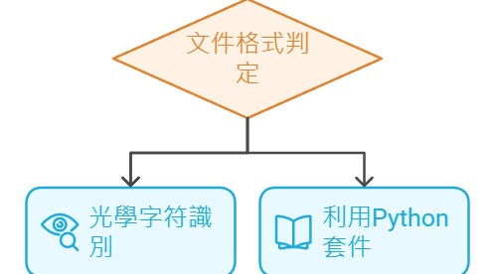
研究方法-異質資料輸入
方法二
使用Python套件將這些文本部分轉換為圖像格式
這些轉換後的圖像文件將會被送入一個自行訓練的PaddleOCR模型進行光學字符識別（OCR）以提取出文字內容

Slide 7
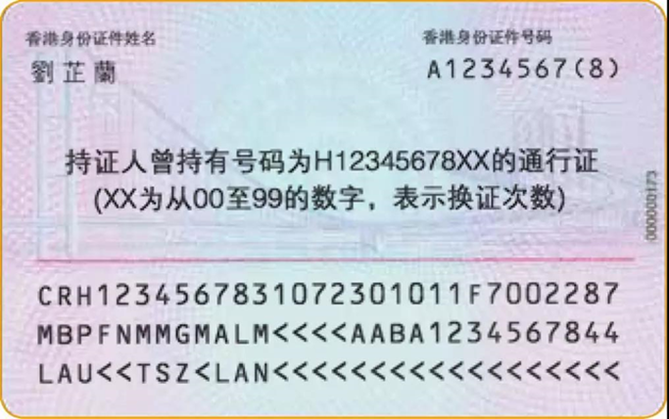
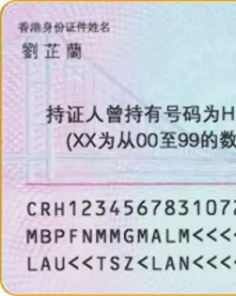
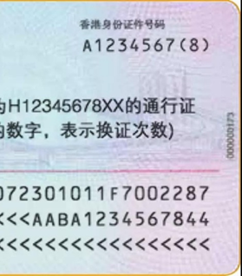
研究方法-異質資料輸入
圖片的大小
切割前
切割前

Slide 8
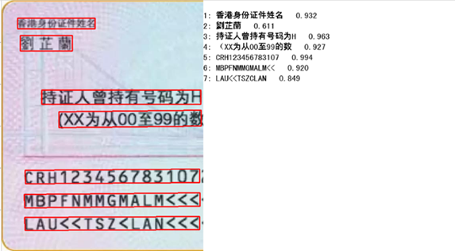
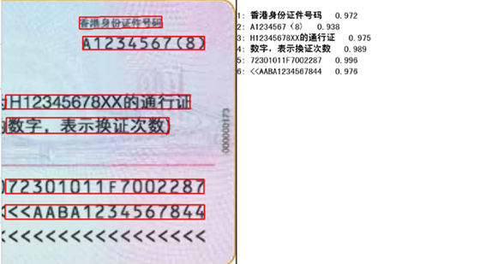
研究方法-異質資料輸入
切割後OCR辨識結果

Slide 9
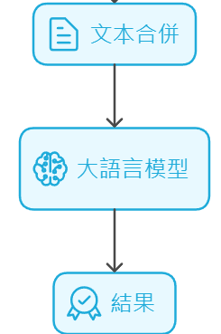
研究方法-大語言模型
模型選擇：LLaMA 3
模型輸入：OCR 提取的文字作為輸入
任務目標：結構化資訊的輸出
訓練方法：透過微調技術，優化模型的輸出，使其能夠更準確地生成符合格式與內容需求的回應。

Slide 10
研究方法-大語言模型
使用套件：Unsloth
介紹：開源項目，旨在簡化大型語言模型（LLM）的微調過程
功能特點：
提供筆記本工具
添加自己的資料集並運行即可獲得微調後的模型
核心優勢：
微調速度提高了 2 倍
記憶體使用量減少了 70%

Slide 11

研究方法-大語言模型
資料集格式:Alpaca_prompt
instruction：指令或問題
input：與指令相關的輔助資訊
output：模型預期產生的回應

Slide 12
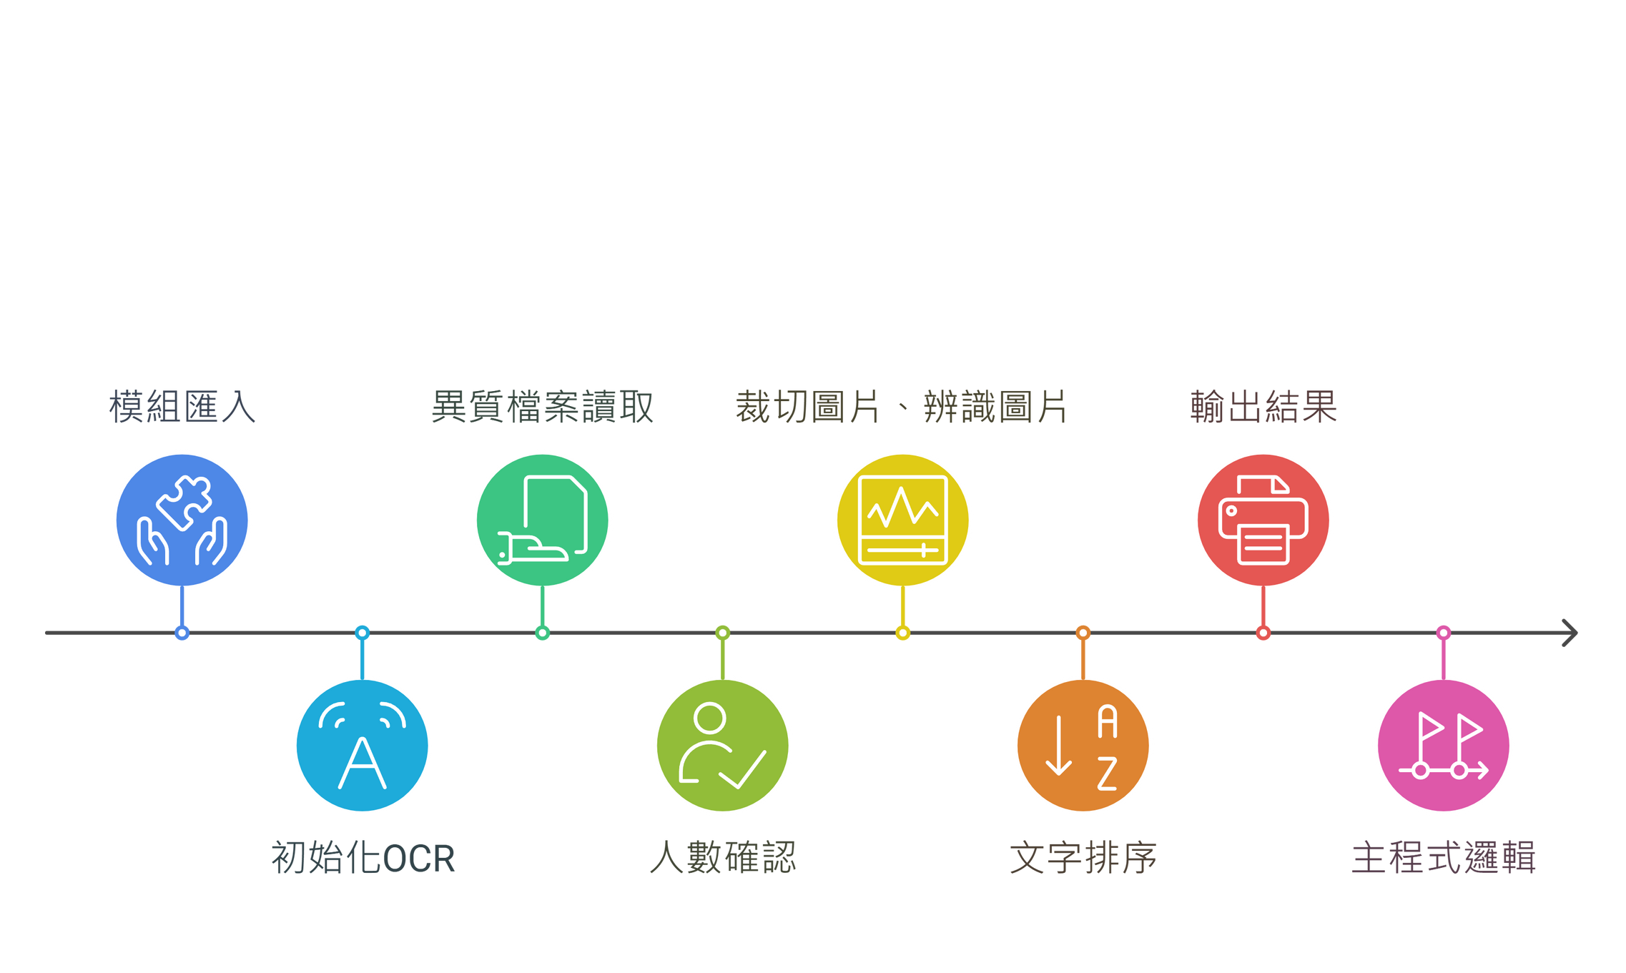
系統架構-異質資料輸入

Slide 13
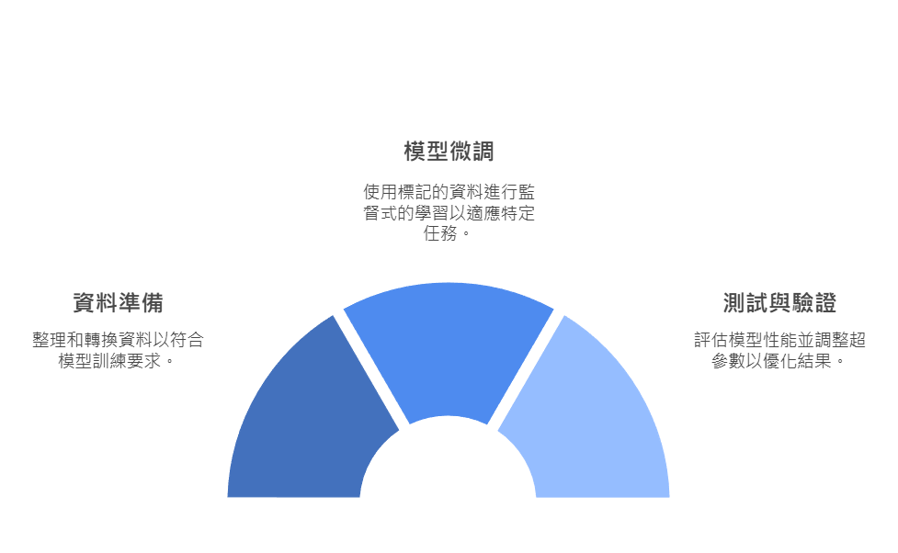
系統架構-大語言模型

Slide 14
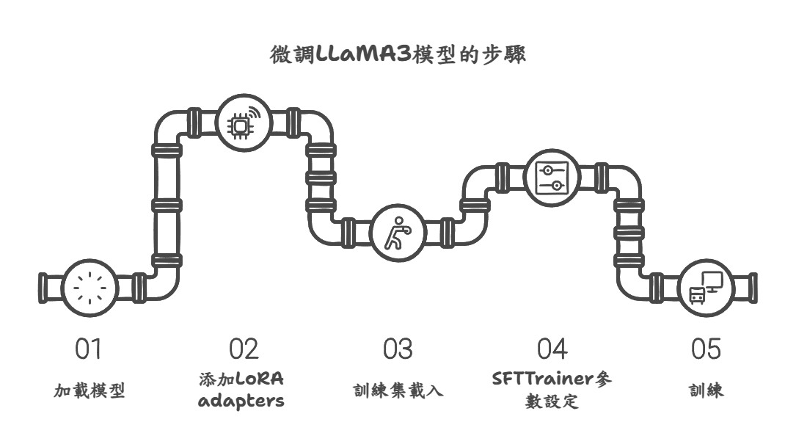
系統架構-大語言模型

Slide 15
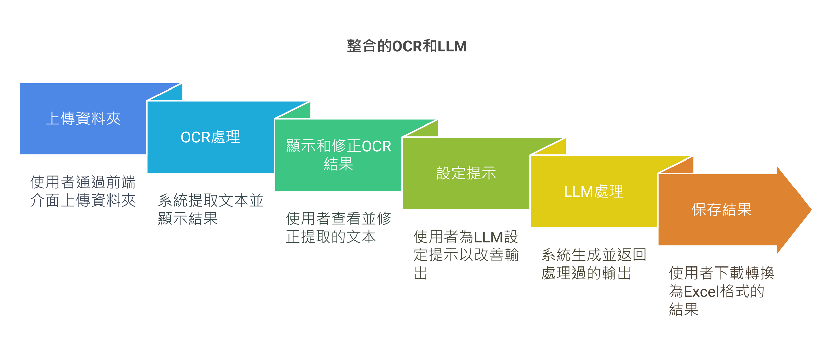
系統架構-人機介面

Slide 16
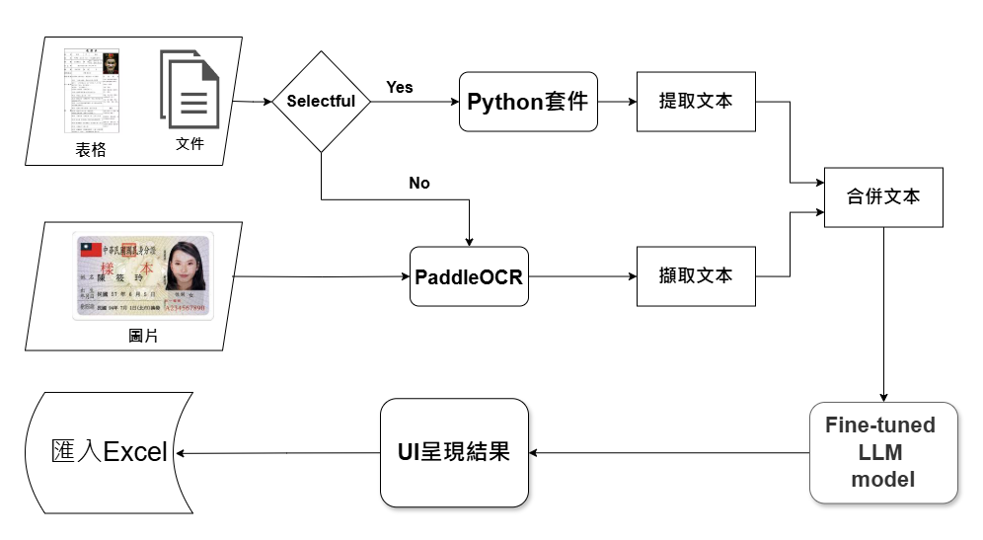
系統架構-完整流程

Slide 17
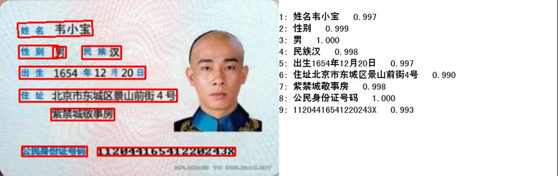
實驗結果-異質資料輸入
身分證

Slide 18
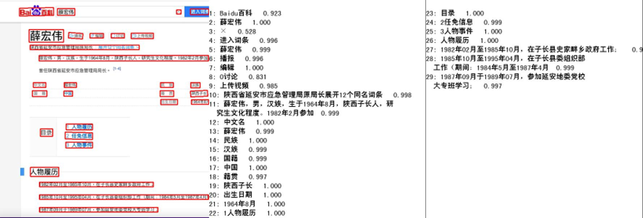
實驗結果-異質資料輸入
百度百科截圖

Slide 19
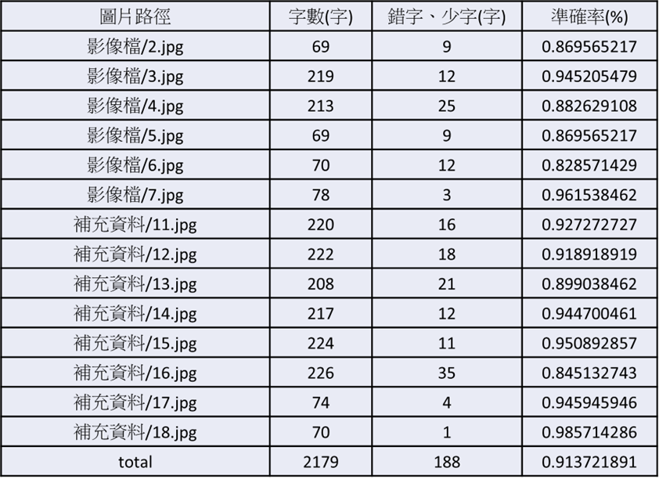
實驗結果-異質資料輸入

Slide 20
實驗結果-異質資料輸入

Slide 21
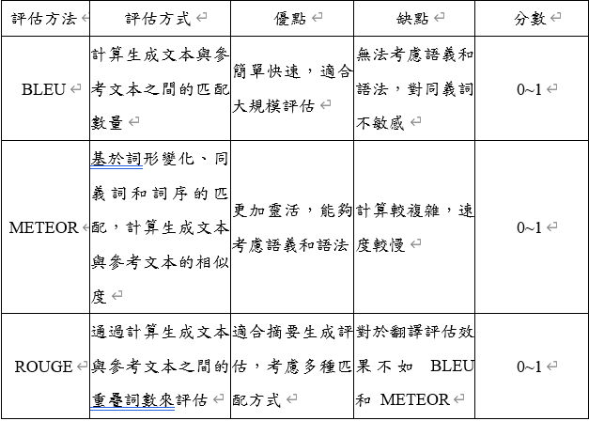
實驗結果-大語言模型
平均BLEU分數:49.19%
平均METEOR分數:62.25%
平均ROUGE-1分數:97.53%
平均ROUGE-2分數:95.30%
平均ROUGE-L分數:96.90%

Slide 22
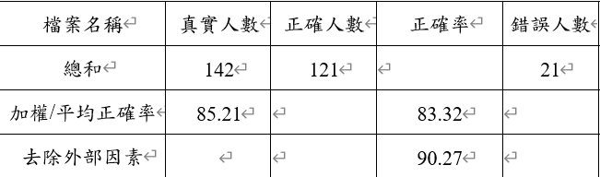
實驗結果-大語言模型
平均正確率:正確人數/所有人數(單個檔案)，在平均
加權正確率:正確人數/所有人數(全部加總)

Slide 23
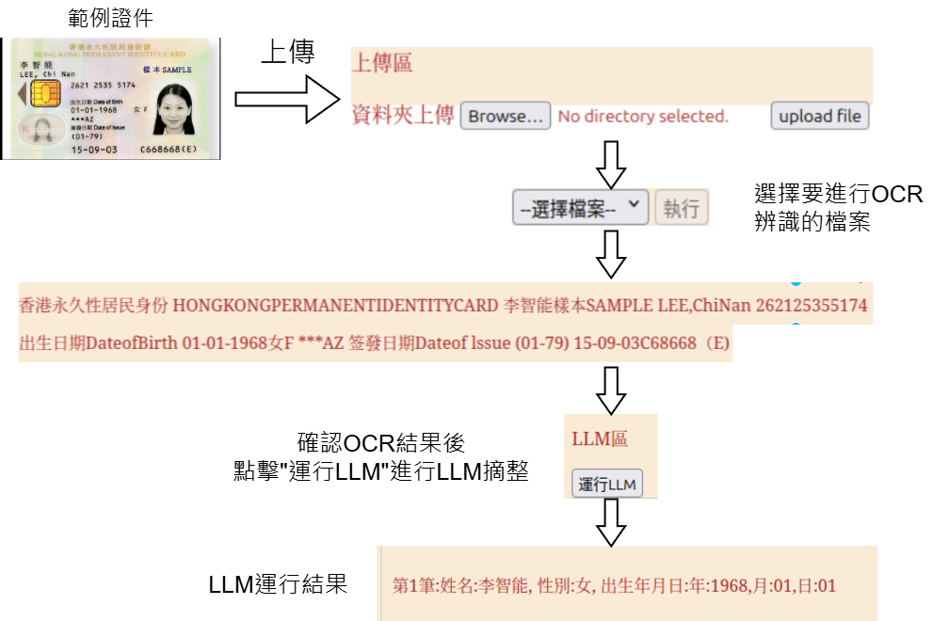
實驗結果-人機介面

Slide 24
結論與未來展望
結合OCR與大語言模型進行資料摘整
使用OCR提取文字 避免Python套件無法識別圖片中文字
自製資料集進行微調 使大語言模型的輸出符合格式需求
將OCR提取的結果作為微調後模型的輸入
將大語言模型的輸出作為摘整結果

Slide 25
結論與未來展望
OCR
針對模糊影像與裁切不完整造成的辨識錯誤
未來將透過擴充數據集降低錯誤率
改進裁切方法進一步提升辨識效果與效率
大語言模型
數據集規模有限 導致模型處理例外情況時可能出現錯誤或幻覺現象
未來將擴充數據集並加入錯誤樣本 提升模型糾錯能力
考慮使用更大參數量的模型 進一步提高性能

Slide 26
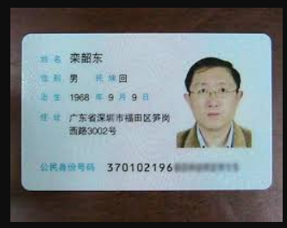
備案
文字辨識錯誤
名来韶东
作别男民回
街生1968年9月9日
年广东省深圳市福田区笋岗
西路3002号
公民身份号码370102196

